Slide 1

日語發音矯正系統
410411036 施吉益
410411788 陳緯榛
410410103 林聿朔
410410707 吳天宇
410410137 蘇柏修

Slide 2
前次討論問題
1.系統組使用flask將造成未來串接困難，需改為python。
2.系統組先做成網頁再包成app，如蝦皮購物。
3.AI組與系統組串接需決定輸出型態。
4.AI組降噪模型可考慮直接套用現有資源，降噪只是輔助。
5.開發環境問題。
6.整體目標及方向，注意不要離題。
7.有模型訓練需求可搭配學校顯卡硬體。
8.發音相似度辨識問題。

Slide 3
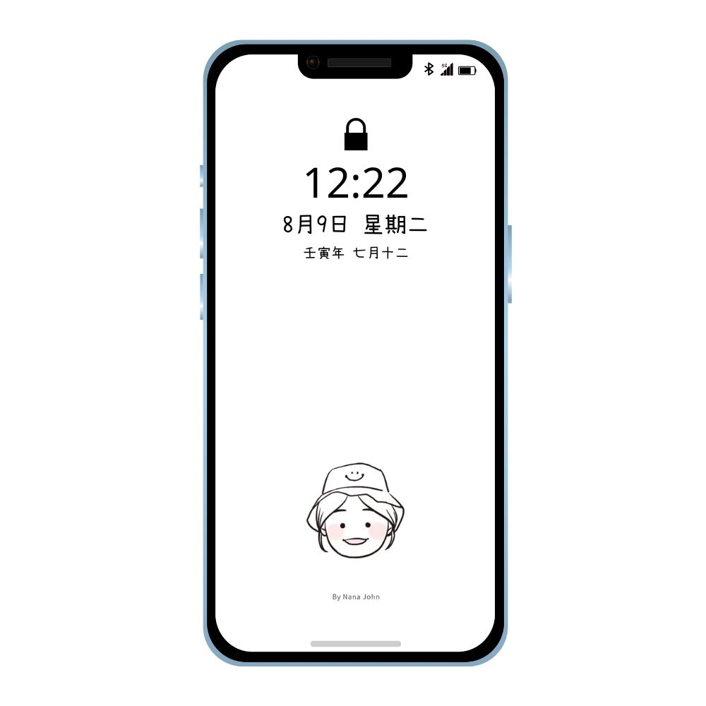
進度與問題 系統組
標題
進度:
捨棄舊有介面變更思路，重新以python設計網頁。
與AI組確認輸出變數型態(數字)。
研究API串接
學習及參考學長姐程式
問題:
如何將使用者錄的音檔送給AI組進行辨識
方法
字表
開始
內容

Slide 4

進度與問題 AI組
降噪前:
進度:
以現有音檔及自行錄製音檔測試降噪模型效果。
統一python3.9~3.10, tensorflow2.8, pytorch
問題:
現有音檔有限，用google發音補足資料庫可行性?
降噪後:

Slide 5
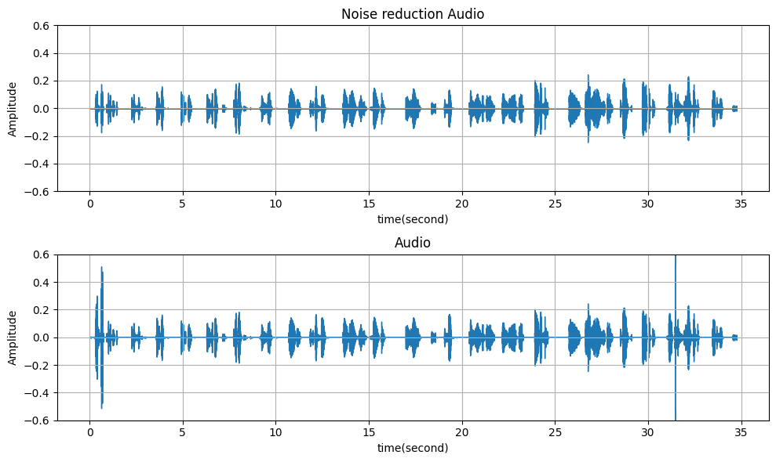

Slide 6
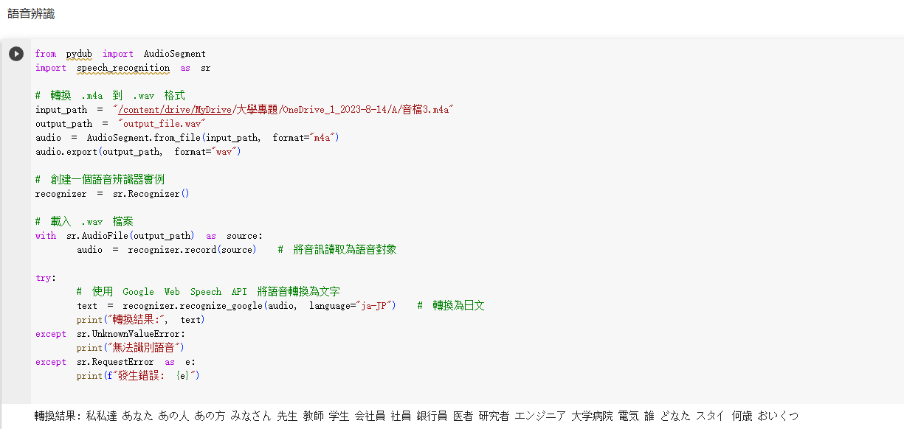
語音辨識

Slide 7
目標及未來展望
1.在僅有對錯的基礎上做出AI評分系統
2.做成半監督式學習
3.直接說出字詞即可評分，無須選特定字詞

Slide 8
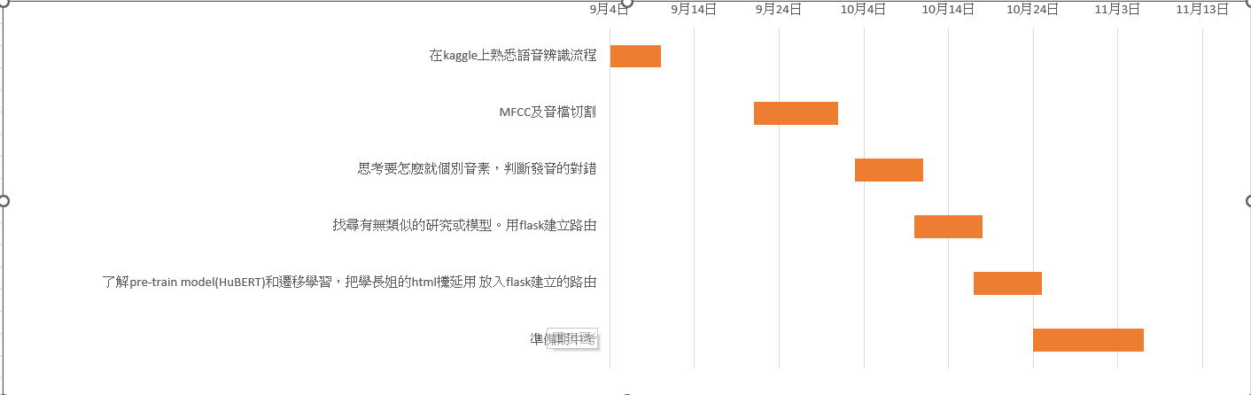
甘特圖

Slide 9
11/19-系統組-進度
目前進度:
學會了flask的程式碼
學會了如何將網站包裝成app
未來進度:
用響應式做好手機板的頁面
做好API與ai組傳遞訊息

Slide 10
11/19-AI組-進度
目前進度:
語音辨識
音檔降噪
正在研究:
Automatic Pronunciation Assessment using Self-Supervised Speech Representation Learning(https://ar5iv.labs.arxiv.org/html/2204.03863)
學長姐當時留下來的音檔切割程式
未來想法:
增加前處理的方法

Slide 11
HuBERT
目前進度:
決定使用pre-train model當作特徵提取的工具。
會使用Hubert做預測單字跟句子。
確認要用單聲道，取樣率16000HZ。
目前問題:
音檔切割不完整，收錄的不完整。
語音轉為日文單字再轉羅馬拼音以做成input的label。
預訓練的資料集可能不足。
研究參考:
Automatic Pronunciation Assessment using Self-Supervised Speech Representation Learning(https://ar5iv.labs.arxiv.org/html/2204.03863)

Slide 12
音檔切割程式
目前進度:
會使用
目前問題:
有時判斷會有問題，需手動調整

Slide 13
12/3-系統系統組-進度
目前進度:
製作app
製作app手機頁面
正在研究:
Api
前端處理(單聲道 採樣率16000hz)
未來想法:

Slide 14
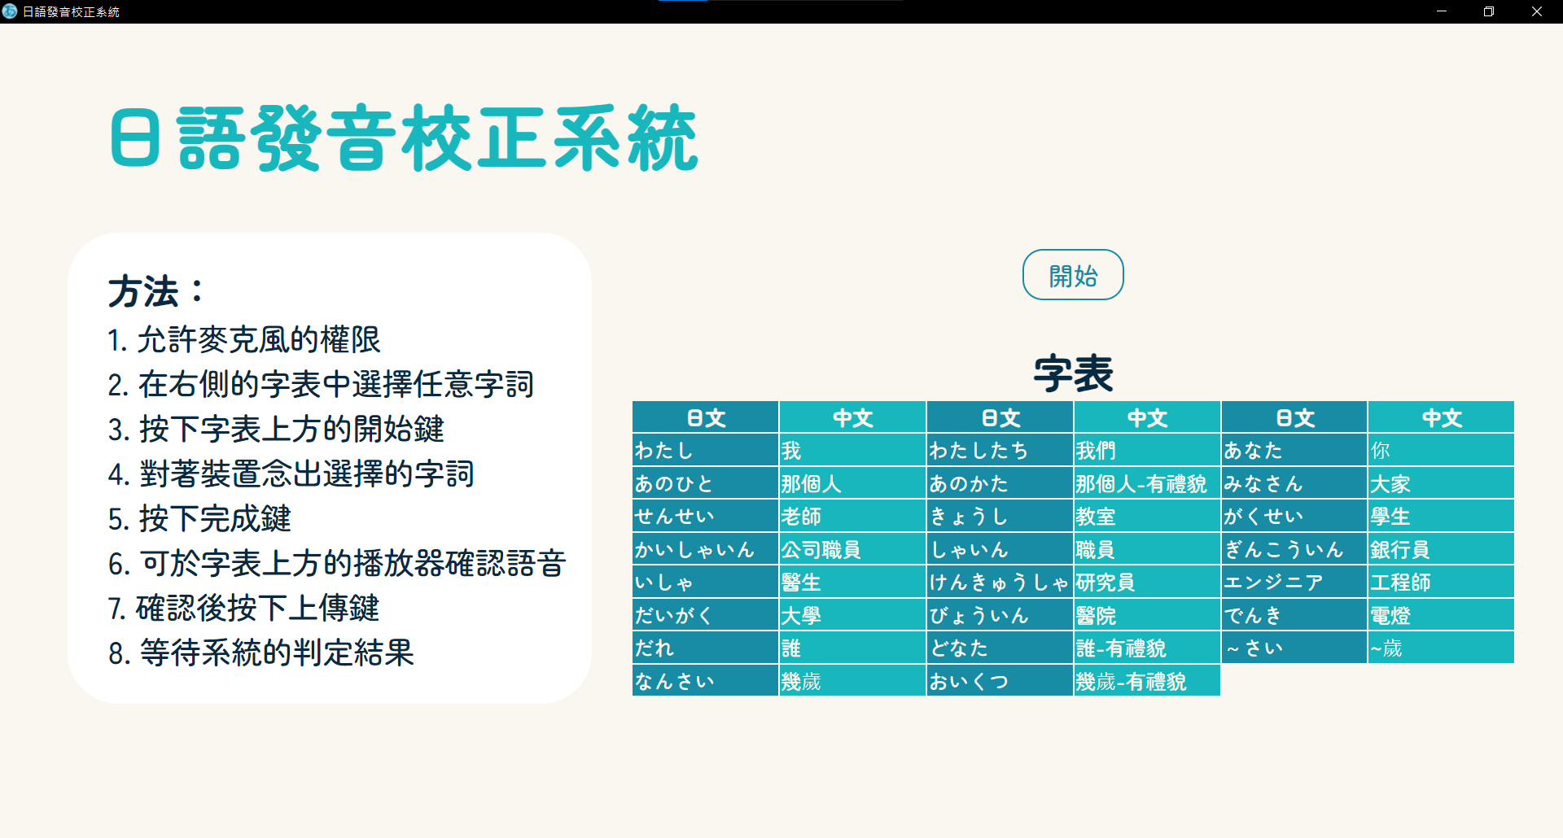
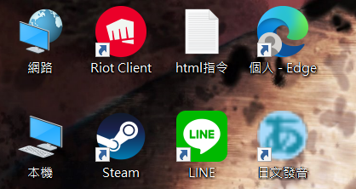
系統組-app

Slide 15
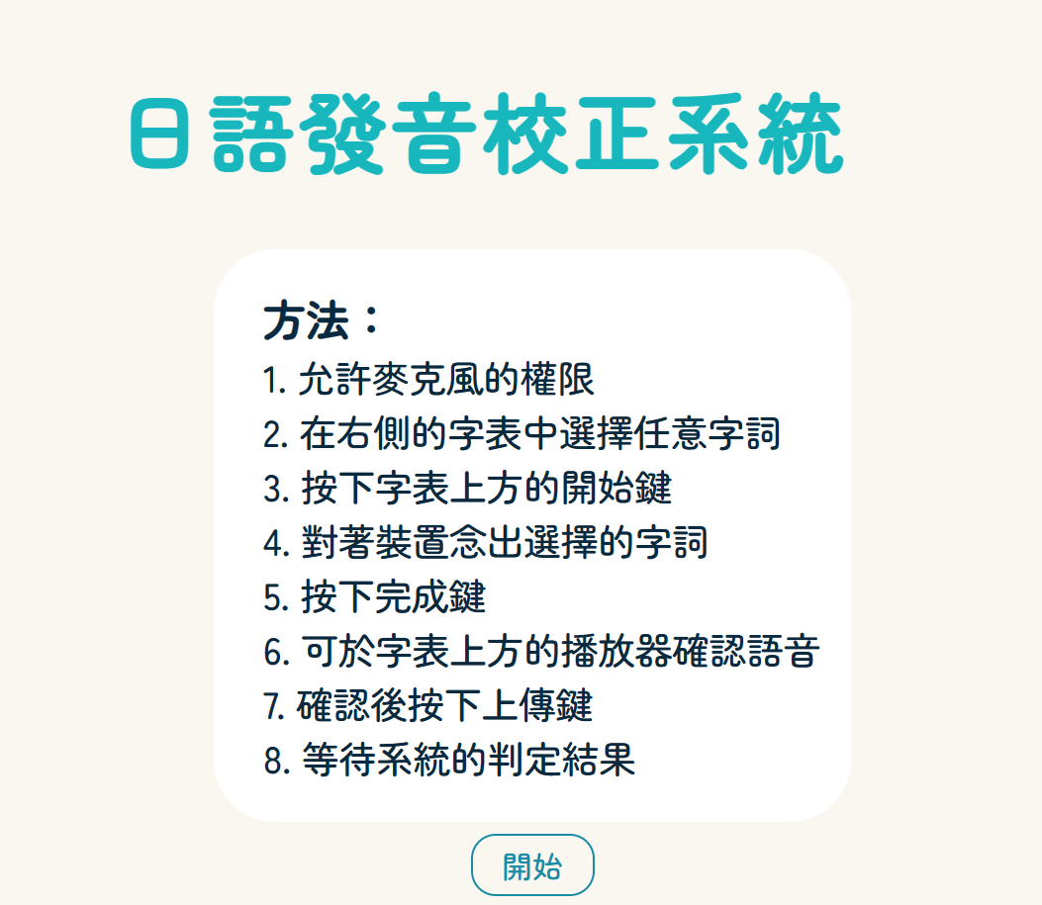
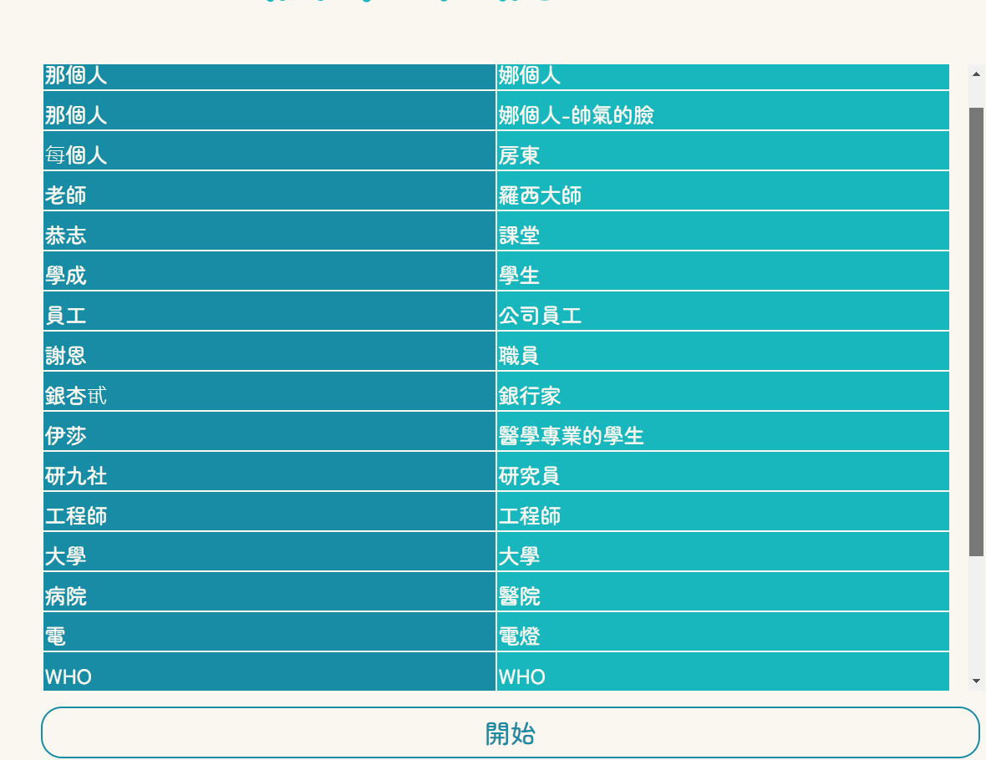
系統組-app頁面

Slide 16
12/3-AI組-進度
目前進度:
尋找更貼近日文的模型，改用日文的 tokenizer
研究vosk
正在研究:
Automatic Pronunciation Assessment using Self-Supervised Speech Representation Learning(https://ar5iv.labs.arxiv.org/html/2204.03863)
學長姐當時留下來的音檔切割程式
未來想法:

Slide 17
Speech Recognition&split
問題:用 vosk進行 speech_recogntion時，辨識學生音檔時辨識不准確，導致音檔切割不準確
可能原因: 音檔有雜音
用元

Slide 18
HuBERT
目前進度:
能使用 ASR微調 HuBERT到日文語音。
想改用 HuBERT base on Japanese，搭配日文的 tokenizer。
目前問題:
Colab上的 RAM不夠。
羅馬拼音貌似沒辦法很好的表達日文句子的發音(連音)。
Model的 output架構，目前是只加 conv1D和 FC各一層，還未測試。
日文 tokenizer有4000個 token，怕有運算上的問題。
研究參考:
japanese-hubert-base
tokenizer

Slide 19
AI流程圖
input
音檔
前處理
乾淨聲音
Speech_Recognition
文字
乾淨音檔
Hubert
語音特徵
Scoring Module
Output: 評分結果
文字
HuBERT 訓練時，需要文字轉換的 id當作 label
Scoring Module訓練時，需要人為給分的 label

Slide 20
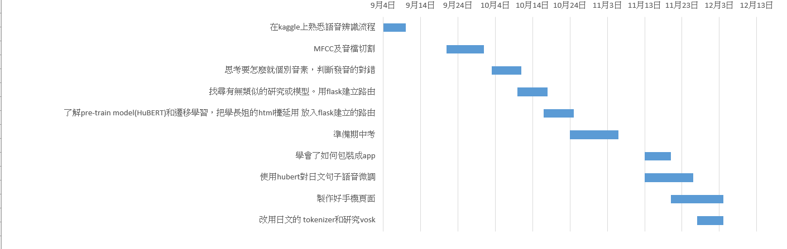
甘特圖

Slide 21
2/24-AI組-進度
目前進度:
尋找額外的自監督模型(wav2vec 2)當作特徵提取的工具作為備案
正在研究:
比vosk更好的語音辨識模型
研究評分模型建立的方法
未來想法:
會藉由評分模型的準確度來比較wav2vec 2與hubert哪個模型提取特徵的表現比較好

Slide 22
Wav2vec 2
目前進度:
配合對應的process用學校語音進行微調。
目前問題:
可能因為訓練資料不夠導致評分準確性降低
研究參考:
wav2vec2

Slide 23
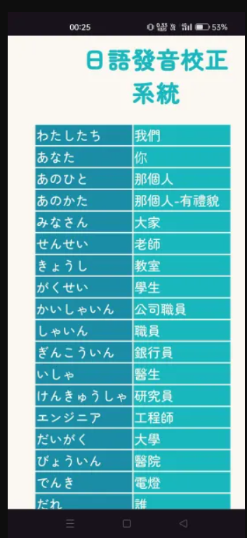
3/2-系統組-進度
未來手機app的樣式
目前進度:
架設好網站
做出pc版的app
https://drive.google.com/file/d/157po7bGLLeZNeMyYi0KOYIUcpGCoAJCv/view?usp=drive_link
正在研究:
手機板的app
未來想法:
與ai組討論連接API的方式

Slide 24
3/2-AI組-進度
目前進度:
架構完評分模型(BLSTM)
研究whisper
正在研究:
讀取訓練音檔、文字和分數的方式
未來想法:
與系統組討論連接API的方式

Slide 25
Whisper
目前進度:
能利用Whisper，將音檔轉換成文字
正在研究:
評估Whisper的準確度

Slide 26
BLSTM
目前進度:
能夠接收hubert的hidden layers的輸出作為語音特徵輸入，
並輸出評分
目前問題:
Embedding的方面不是很清楚其運作方式
評分模型對於音檔的輸入總是輸出一樣的分數，估計是訓練資料不足
研究參考:

